Slide 1
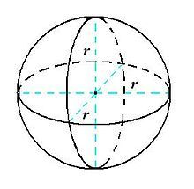

Slide 2
BENDA
Lsp
BOLA
SOAL
UNSUR
VOLUME

Slide 3
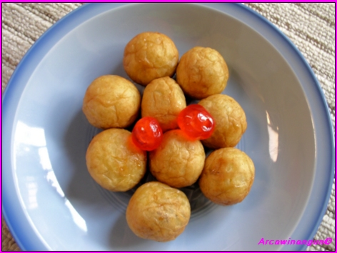
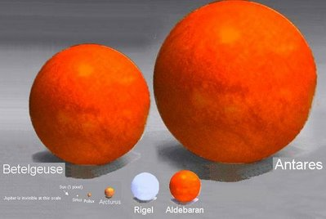

Bola disekitar kita....
Bola-bola ubi
Gantungan Kunci Bola bilyard
Matahari sebesar debu

Slide 4
UNSUR-UNSUR BOLA
P = PUSAT BOLA
= titik tertentu pada bola
r = JARI-JARI
= Jarak antara dua
pusat bola dengan
lengkung
p
r
d
d = diameter
= tali busur yang melalui,
pusat bola

Slide 5
MENEMUKAN RUMUS VOLUME BOLA
Siapkan Alat dan Bahan : Gunting, Cater, Selotif Bolak
Balik, Beras, Bola plastik
Caranya…..
Belah bola menjadi 2
2. Buatlah kerucut dengan tinggi dan jari-jarinya sama dengan jari-jari bola
3. Isi kerucut dengan beras penuh peres. Tuangkan ke dalam salah satu bola yang sudah dibelah
4. Ulangi kegiatan diatas sampai kedua belahan bola penuh. Catat sampai berapa kali !

Slide 6
Rumus Prasarat :
Volume kerucut =
Untuk mengisi dua belahan bola diperlukan pengulangan 4 kali
Volume Bola =
Jadi Rumus Volume bola =

Slide 7
MENEMUKAN LUAS SELURUH PERMUKAAN BOLA
Siapkan Alat dan Bahan :
Gunting, Cater, Selotif Bolak-Balik, Bola plastik, benang kenur
Caranya…..
1. Belah bola menjadi 2, Buat beberapa lingkaran dengan jari-jari sama dengan jari-jari bola
2. Salah satu belahan bola diberi selotif bolak-balik menyilang
3. Lilitkan belahan bola dengan benang kenur penuh.
4. Setelah penuh, lepas kembali lilitan benang kenur, pindahkan ke dalam lingkaran yang telah disediakan sampai penuh. Catat berapa lingkaran yang diperoleh

Slide 8
Dari hasil percobaan tercatat :
Bola dipindah menjadi 2 lingkaran penuh
Jadi Rumus Luas seluruh permukaan Bola adalah :
L Bola = 2 Luas Lingkaran
L Bola = 4 Luas Lingkaran
= 4πr
2
Jadi Rumus Luas seluruh Permukaan bola = 4πr
2

Slide 9
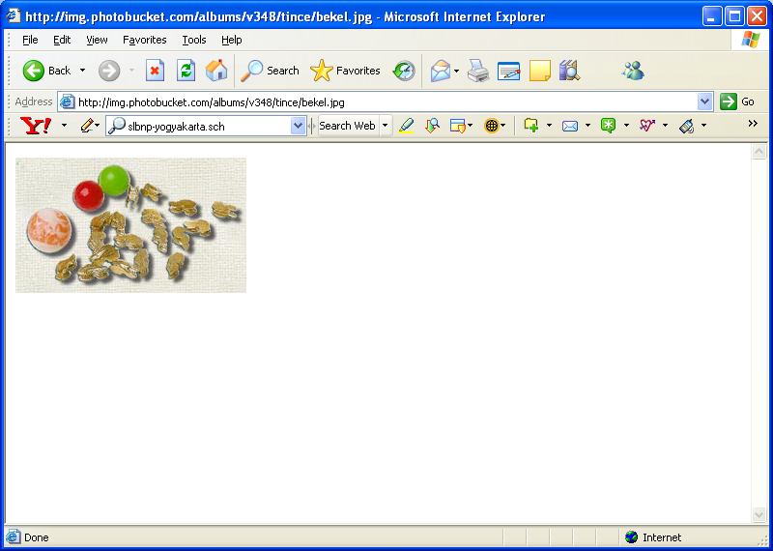
SOAL 1:
Sebuah bola bekel dengan jari-jari 3 cm. Carilah Volume ?
Jawab :
Diketahui :
r bola =3 cm
Ditanyakan :
Vol ?
Penyelesaian :
Vol Bola =
=
=

Slide 10
SOAL 2:
Sebuah bola bekel dengan jari-jari 3 cm. Carilah Luas Seluruh Permukaan Bola ?
Jawab :
Diketahui :
r bola =3 cm
Ditanyakan :
Lsp ?
Penyelesaian :
Lsp Bola =
=
=
CLOSE

Slide 11
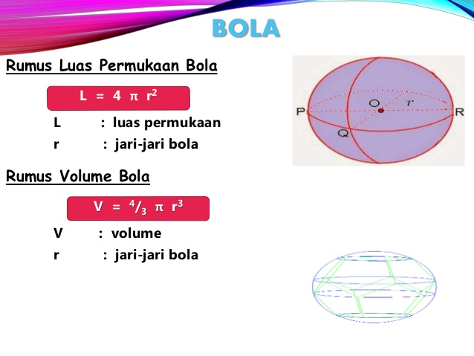

Slide 12
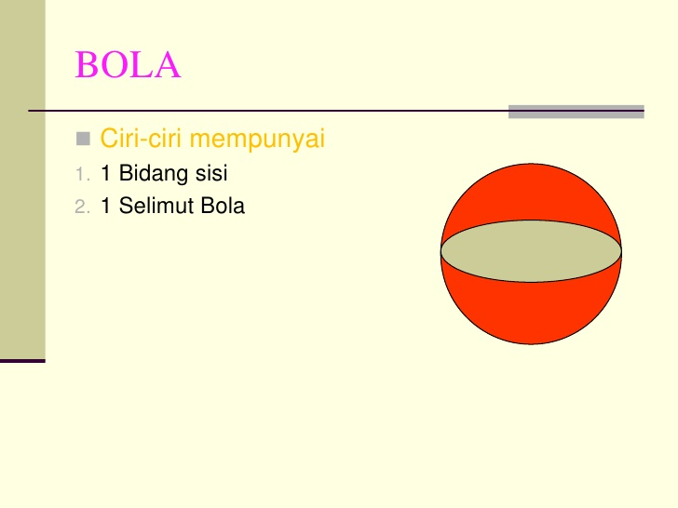

Slide 13
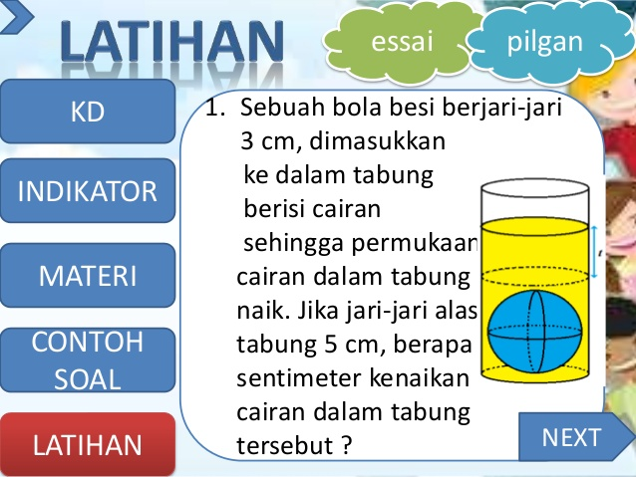

Slide 14
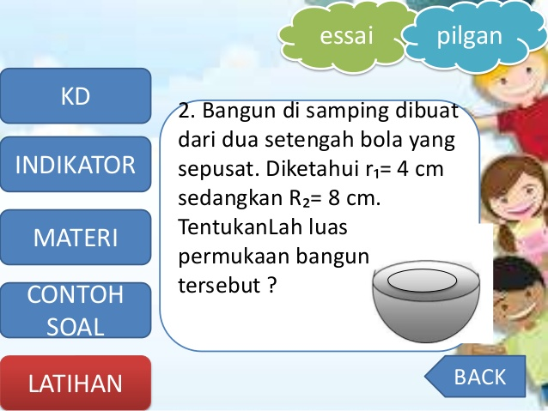

Slide 15


